Slide 1


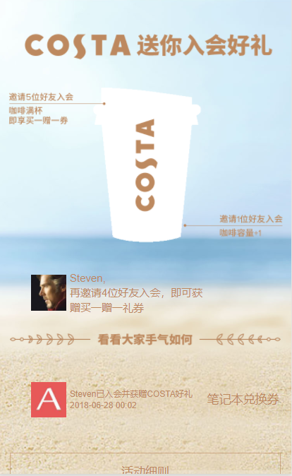
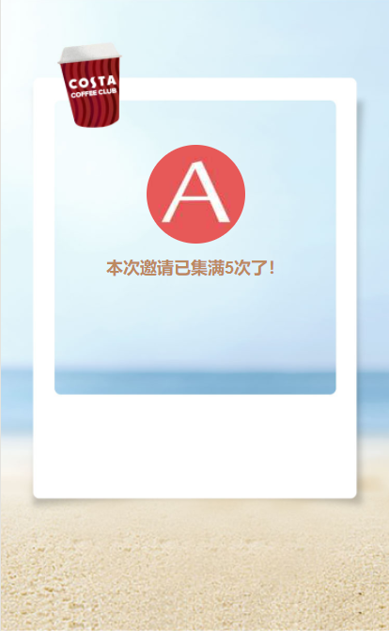
文件与页面对照
none.html
index.html
detail.html
done.html
Hash不正确、活动编号不存
跳转此页
从模板消息中点击进来的页面
活动的详细页面
此活动已经满了

Slide 2
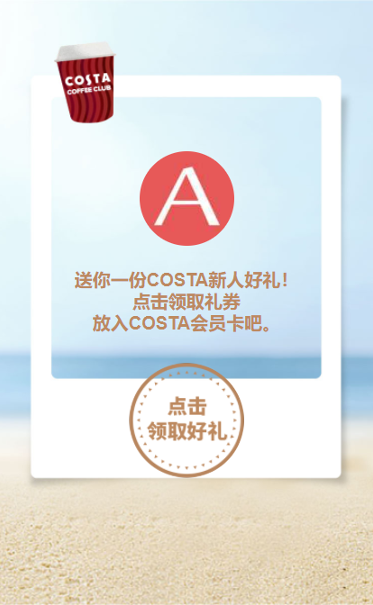
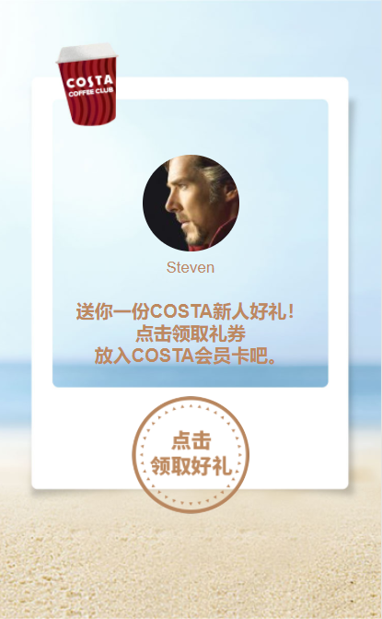

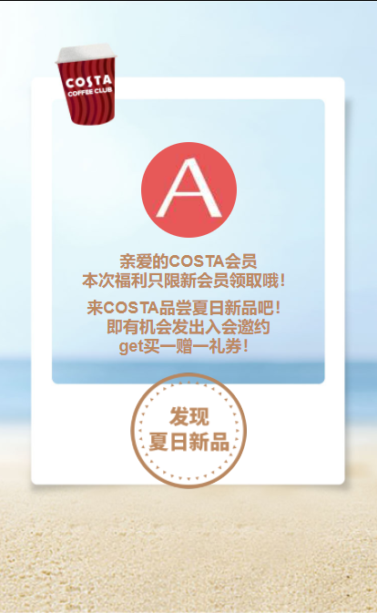
文件与页面对照
new.html
ready.html
coupon.html
old.html
符合条件的未注册用户
点击跳转到卡包注册
成功注册后跳回的页面
领取优惠券
领取到的优惠券页面
老用户显示的页面

Slide 3
注意事项
1、Html里有一些是${…}或<#...>是模板代码，如果有位置有变化，请帮助备注一下
2、目前每个页面（除获取优惠券以外）之间转无直接点击的跳转
3、获取优惠券页面的那个按钮是通过ajax调用接口获取状态，当code=0时，会回传url
当code!=0时，会回传message

